Slide 1
Татарстан Республикасы Зеленодол муниципаль районының “Гомуми төрдәге № 31“Чишмә” балалар бакчасы” муниципаль мәктәпкәчә белем бирү бюджет учреждениесе”
Уртанчылар төркемендә озакка сузылган
проект эшчәнлеге
«Тәрәзә төбендә яшелчә бакчасы»
Тәрбияче: Вафина Флюра Вагизовна
Зеленодол шәһәре, 2013 ел

Slide 2
Проектның төре: практик тәҗрибә
Предметлы – эчтәлекле өлкәләре: танып белүне үстерү, экология, хезмәт.
Катнашычулар саны: төркем белән
Үткәрү вакыты – дәвамлы
Характер буенча контакт (урап алу дәрәҗәсе): белем бирү учреждениесе рамкаларында
Информация чыганагы: предметлы тирәлеген үстерү, интернет ресурсларны тудыруга методик рекомендацияләр.

Slide 3
Актуальлелек:
Кыш азагына якынлаша. Кояш көннән–көн югарырак күтәрелә, ә көннәр озайганнан-озая һәм җылына бара. Утырту вакыты җитте. Балалар бакчасында тәрәзә төбендә яшелчә бакчасы булдыру бик күңелле шөгыль булып тора, бигрәк тә кышын һәм язын. Бу вакытта табигатьнең әле генә өлгергән бүләкләрен ашап карыйсы гына түгел, яшеллекләрнең төсен күрәсе килә. Синең үзеңнең тәрәзәң төбендә, беренче язгы яшеллекнең үсүеннән дә күңеллерәк бернәрсә дә юктыр мөгаен. Болар: суган, петрушка, укроп һәм хәтта салат яфрагы да булырга мөмкин. Тәрәзә төбендәге яшелчә бакчасы – табигатьнең төсләренә, җылысына карата булган сезонлы ямансулыкны бетерүнең иң әйбәт бер ысулы да ул. Бүлмә шартларында үсемлекләрне ничек карап үстерергә, үсемлекләр үссен өчен яктылыкның, җылылыкның, туфракның дымлылыгының кирәк булуы турында балаларның күзаллауларын киңәйтү, танып белү һәм иҗади сәләтләрен үстерү.

Slide 4
Максат:
Бүлмә шартларында үсемлекләрне карап үстерү турында балаларның белемнәрен киңәйтү һәм гомуми нәтиҗә чыгару;
проект эшчәнлегенә мөмкин кадәр күбрәк балаларны җәлеп итү;
проектны тәрбияче белән балалар һәм әти – әниләр белән берлектә эшләү;
башлаган эшне ахырына җиткерә белү, башлангыч экологик тәрбиясе бирү.

Slide 5
Бурычлар:
Балаларны бүлмә шартларында үсемлекләрне карап үстерерү.
Балаларда үсемлекләр үссен өчен яктылыкның, җылылыкның, туфракның дымлылыгының кирәк булуының мөһимлеген күзаллауны гомумиләштерү.
Танып белү һәм иҗади сәләтләрен үстерү.
Үзләренең хезмәтләренә карата сакчыл караш тәрбияләү.

Slide 6
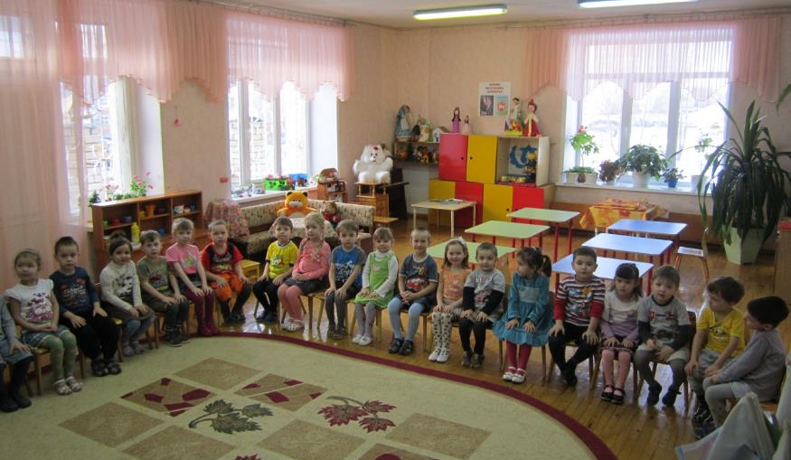
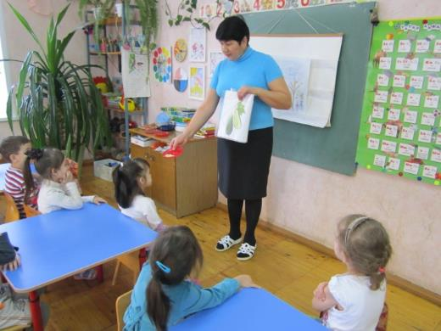
Проект идеясе:
Төркем бүлмәсендә тәрәзә төбендә яшелчә бакчасы булдыру.
Проектта катнашучылар:
МБДОУ №31 «Чишмә» уртанчылар төркеме балалары.

Slide 7
Көтелгән нәтиҗәләр:
Балалар үсемлекләрне карап үстерергә, аларны тоту шартлары белән таныштырырга һәм үсемлекләр дөньясының матурлыгын күрә белергә өйрәнәчәкләр.
Балаларда булмә шартларында үсемлекләрнең үсеше турында белемнәрен формалаштыру.
Бәя бирү алымнары:
Тәҗрибәләр, күзәтүләр, әңгәмәләр.
Проект 12 атнага исәпләнгән.

Slide 8
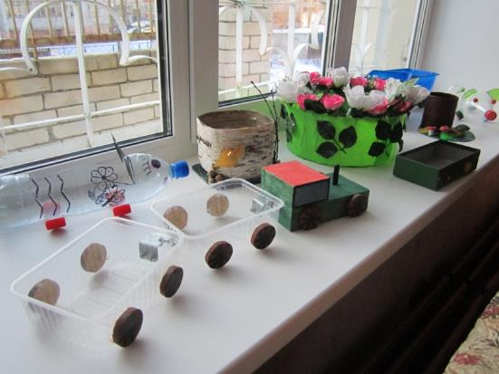
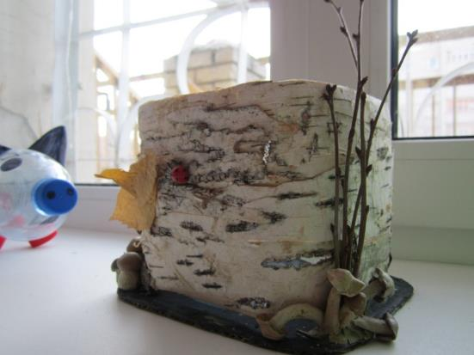
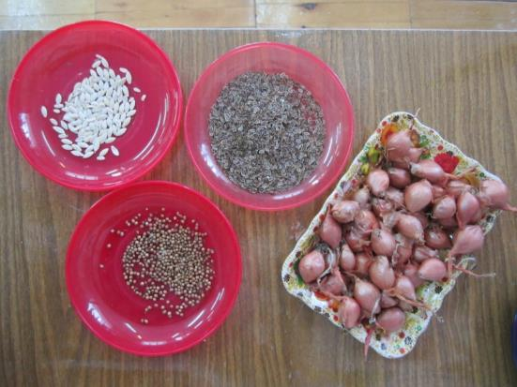
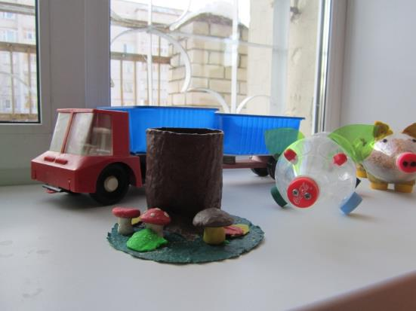
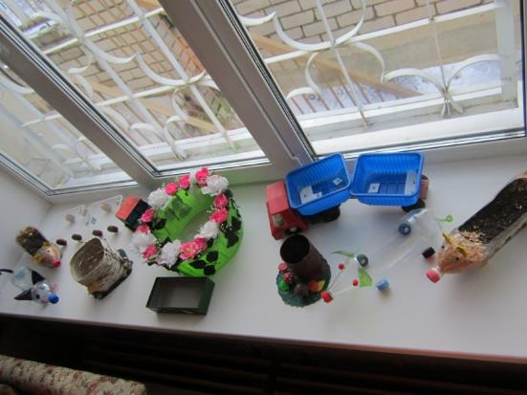
1 ЭТАП – әзерлек (2 атна)

Slide 9
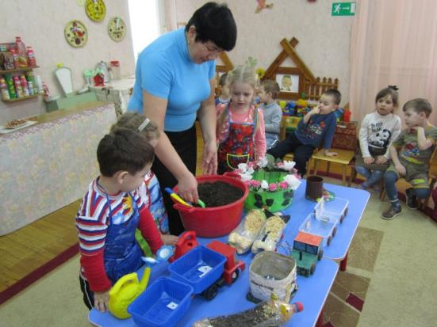
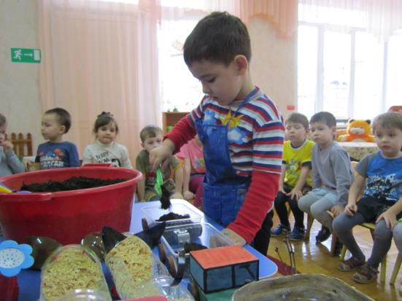
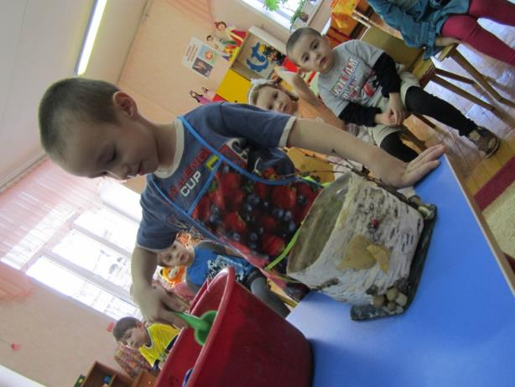
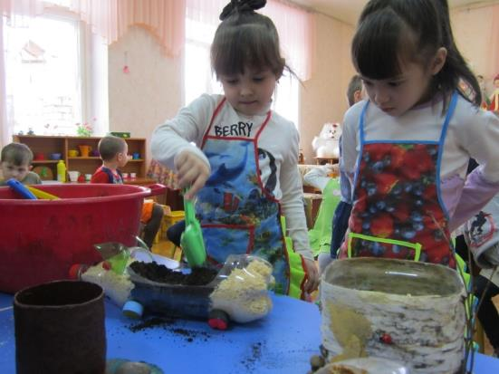
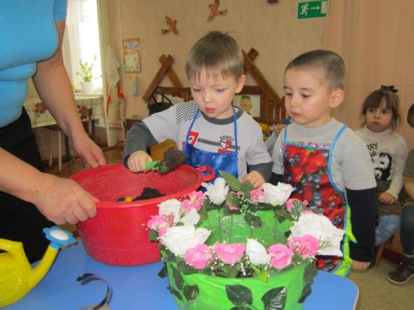
2 ЭТАП – утырту, тикшеренү (8 атна).

Slide 10
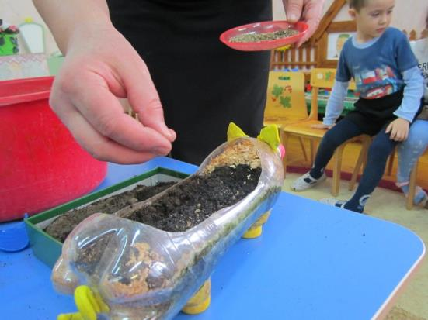
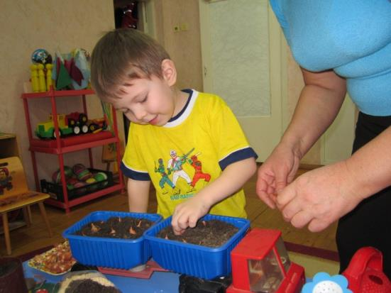
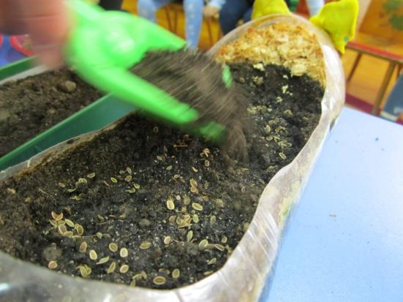
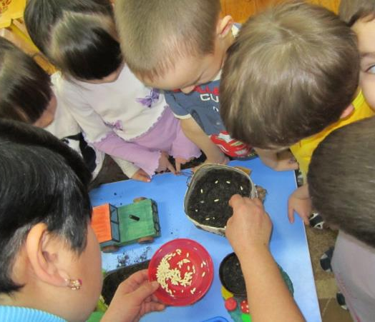
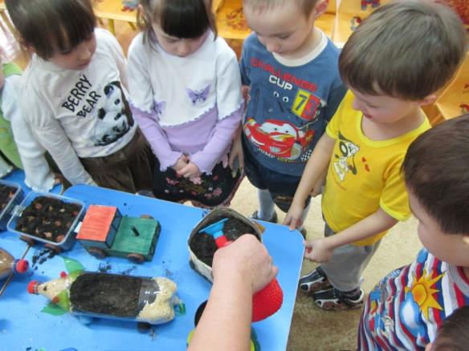
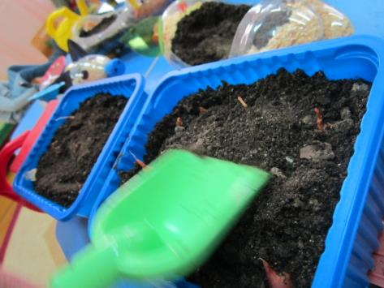

Slide 11
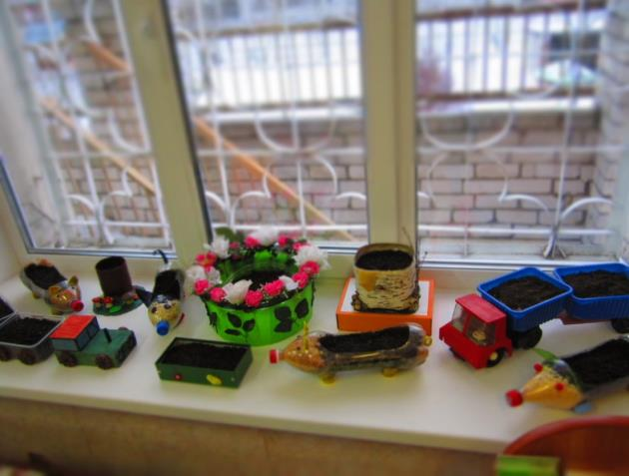
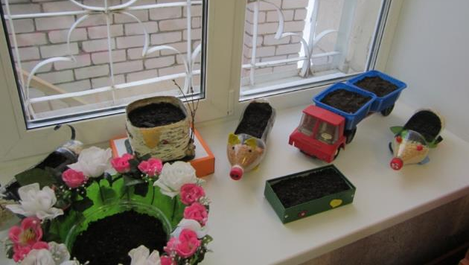
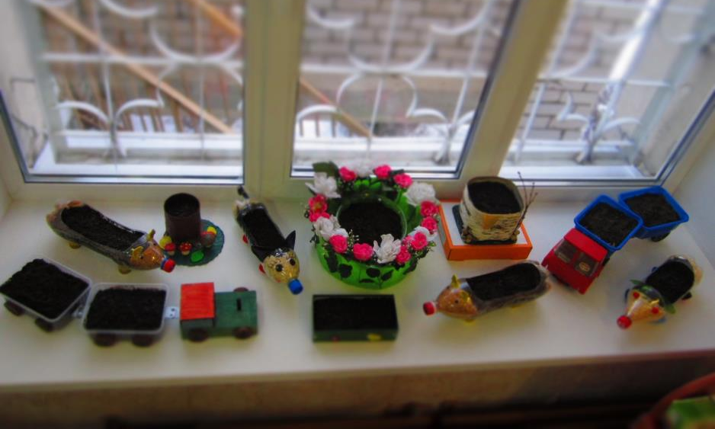
Тәрәзә төбендә яшелчә бакчасы:

Slide 12
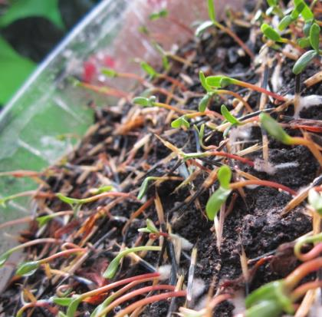
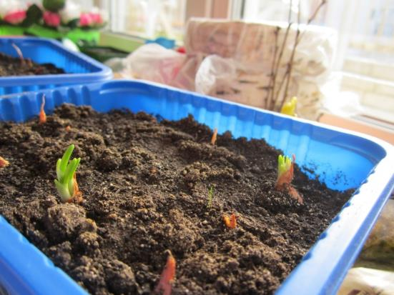
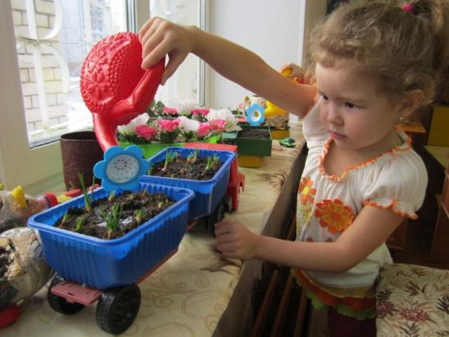
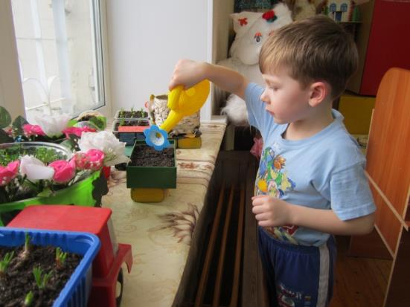
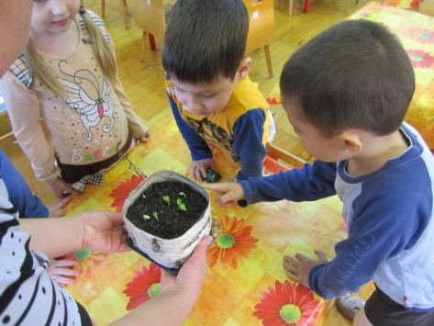
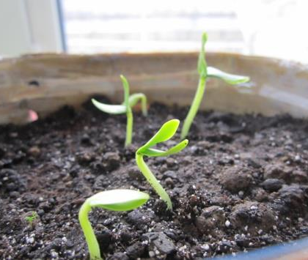
Беренче үсентеләр:

Slide 13
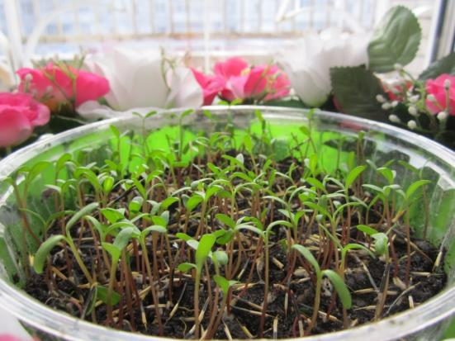
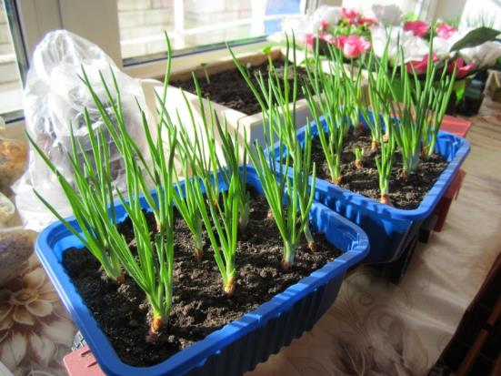
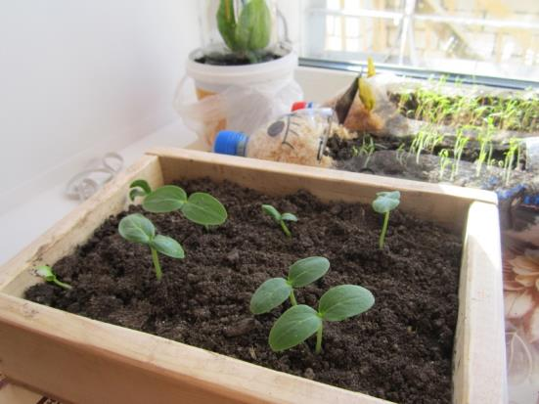
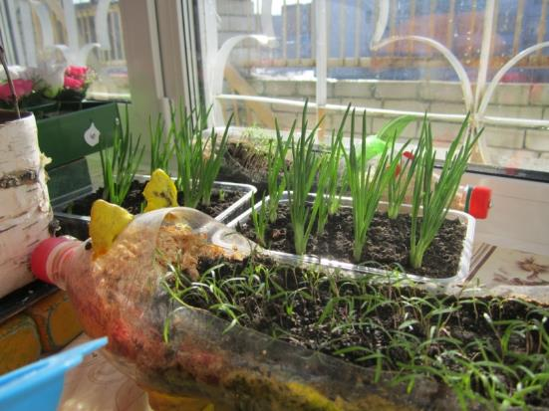
Үсентеләрнең үсеше:

Slide 14
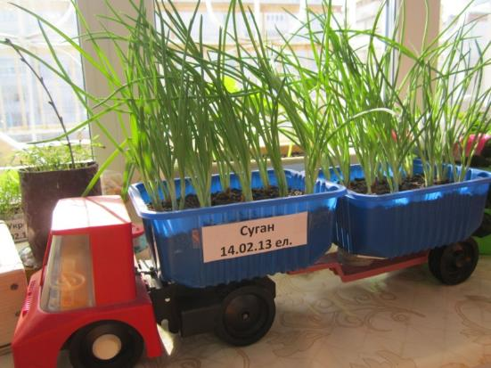
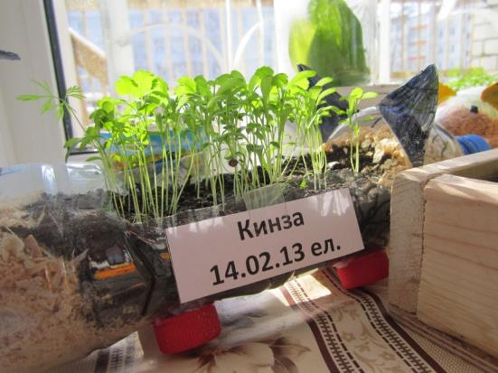
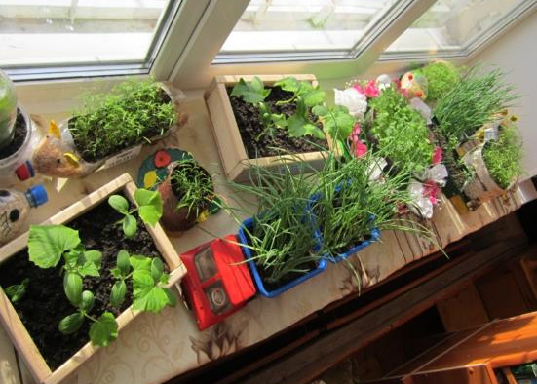
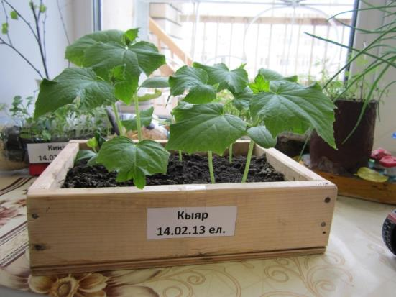
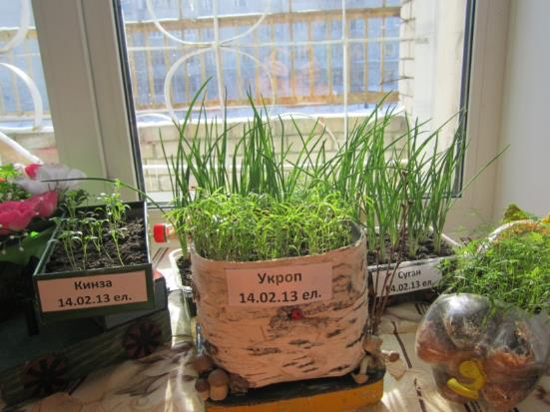
Үсентеләр кояшка үреләләр, кыяр инде өченче яфрак җибәрде

Slide 15
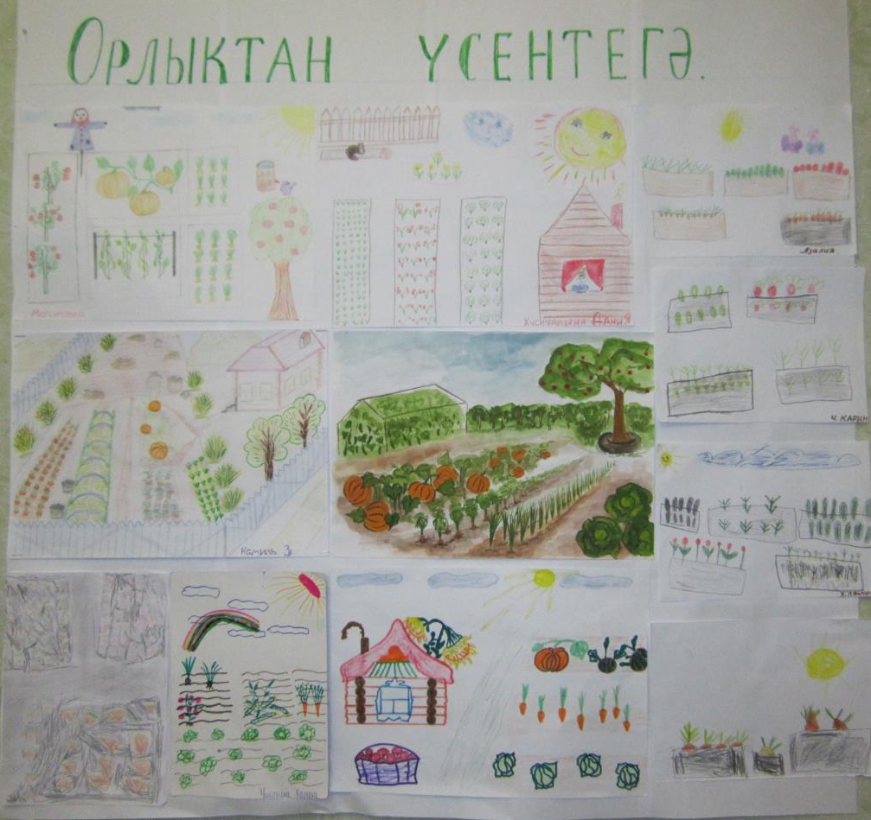
Рәсемнәр күргәзмәсе:

Slide 16
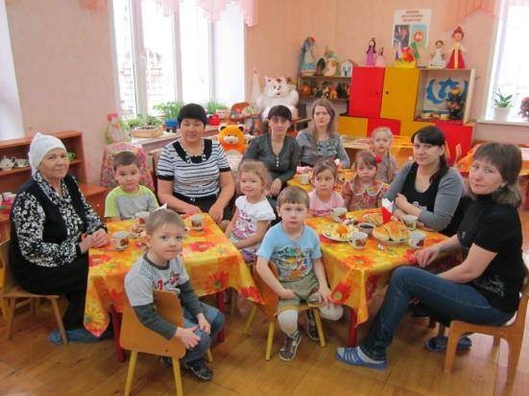
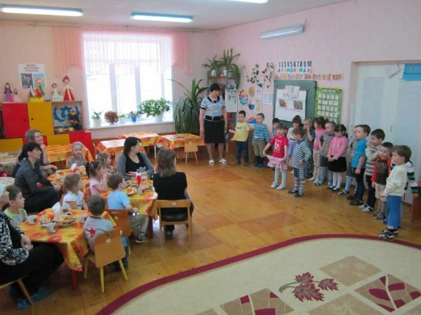
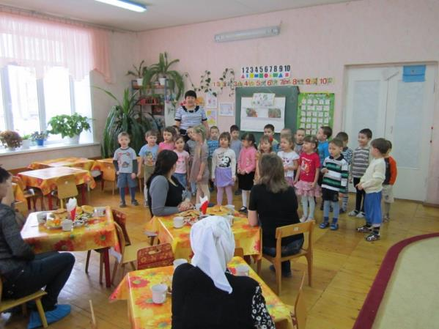
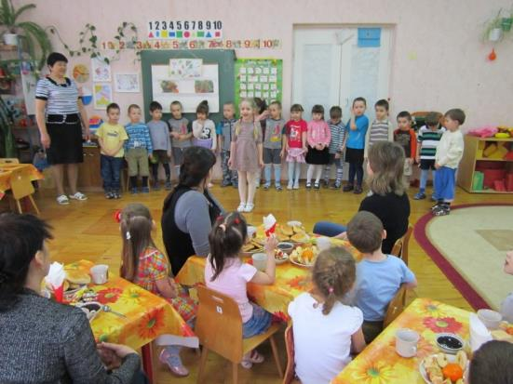
Чәй эчәбез бергәләп…

Slide 17
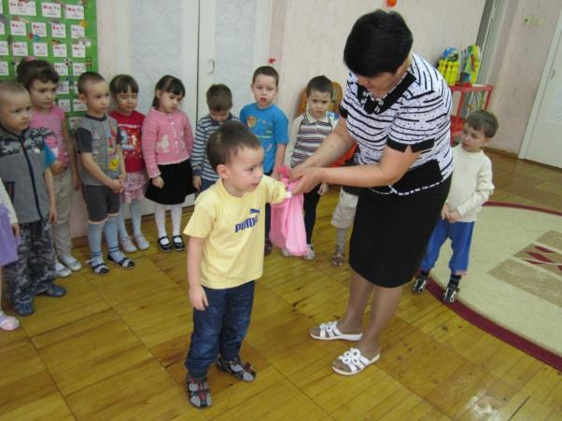
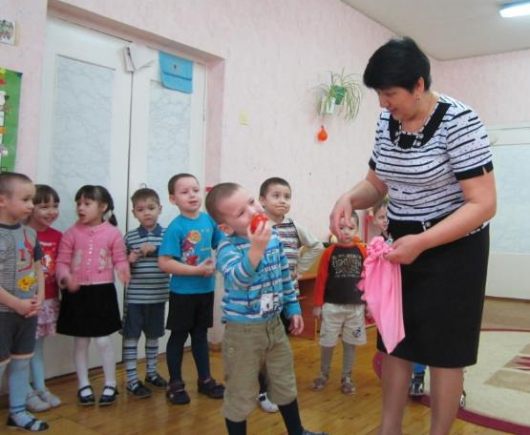
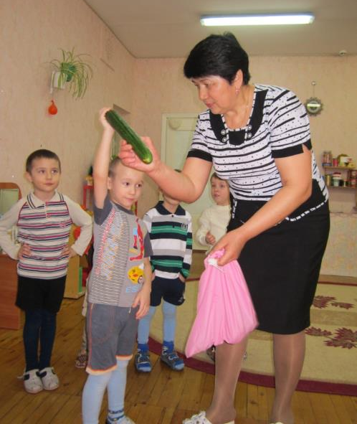
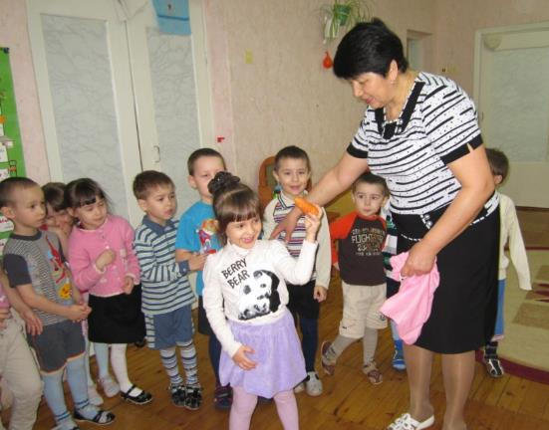
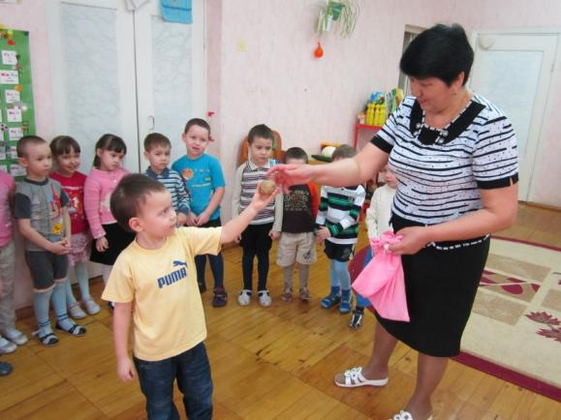
…төрле уеннар уйнап!

Slide 18
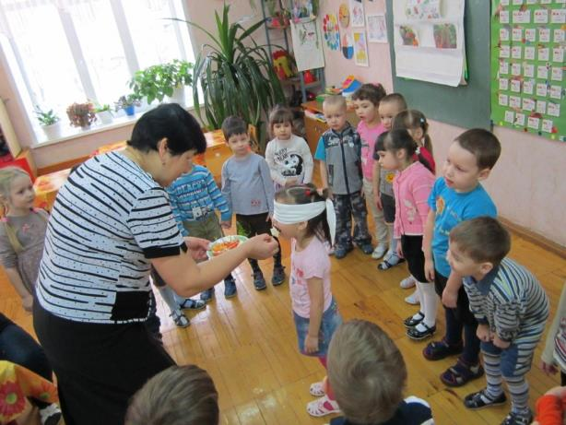
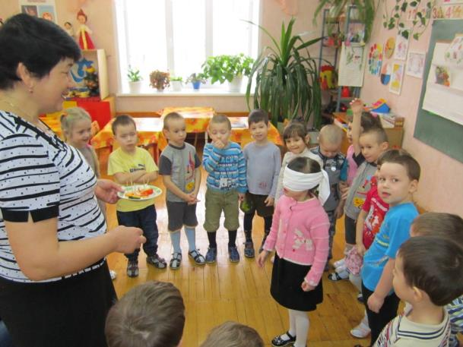
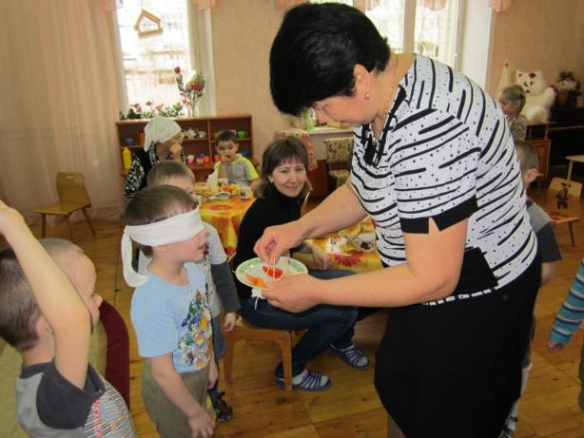
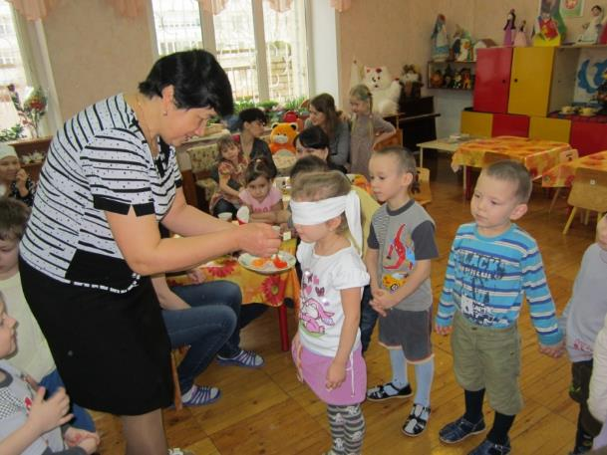
«Тәме буенча бел»

Slide 19
Игътибарыгыз өчен рәхмәт!

